Slide 1
基于人工智能的 信息安全
求/实/求/真 大/气/大/为
指导老师 ：陈先宏
汇报学生 ：杨孟衡

Slide 2
目录/Con tents
研究目标
研究内容
技术关键
应用实例
www.uestc .edu.cn

Slide 3
研究目标
0 1
基于人工智能的信息安全
面向国家安全的信息安全

Slide 4
基于人工智能的信息安全
01
02
基于人工智能的系统中，数据收集和预处理阶段分别容易受到传感器欺骗攻击和缩放攻击，而模型的训练和推理阶段分别容易受到投毒攻击和对抗性攻击。
人工智能、机器学习(ML)和数据挖掘在安全和隐私问题上的潜在应用正在不断扩大。
这些技术提供的分析工具和智能行为使得人工智能和学习在具有丰富数据或需要对不断变化的情况做出快速反应的领域的自主实时决策中变得越来越重要。
2
0
X
X

Slide 5
面向国家安全的信息安全
讨论和分析在社交媒体平台上传播的信息对国家安全措施的有效性和效力的作用，以确定信息在国家安全中的作用
0 3
0 4
另一个目标是公开网络空间违法行为的信息圈，简要讨论并突出相互关联的可追溯性和跟踪性。
网络空间的竞争、网络攻击、网络盗窃、虚假信息活动以及网络相关因素的潜在风险被广泛讨论和探索，以提供一个更广泛和可理解的有远见的推断出实质性的推理，以衡量和防止国家的威胁和攻击。
0 2
0 5
设计并提出了一个限制/控制信息的模型，以及可能跟踪和停止针对和破坏国家安全的社交媒体信息的功能算法。
人工智能在国家安全救济和协助打击造谣者和各种网络部门中的立场和方面，讨论人工智能在应对国家利益的数字信息战中的作用是本文研究的另一个主要目标。
0 1
0 6
讨论国家安全方面的挑战和信息缺口，以描绘网络空间违反国家安全的行为

Slide 6
研究内容
02
人工智能安全与对策
面向国家安全的信息安全

Slide 7
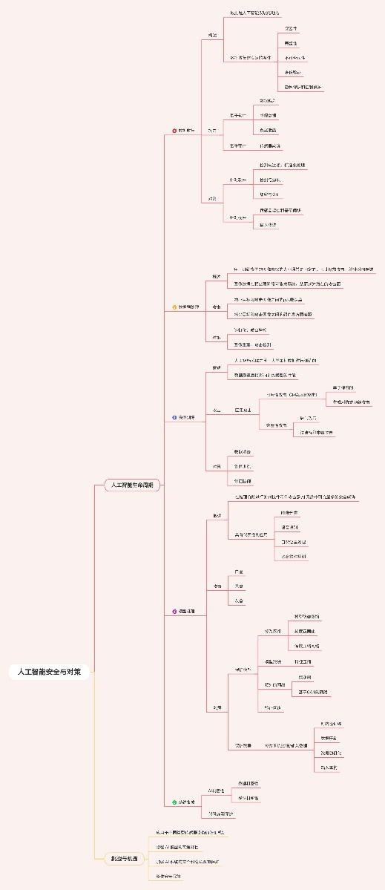
人工智能安全与对策

Slide 8
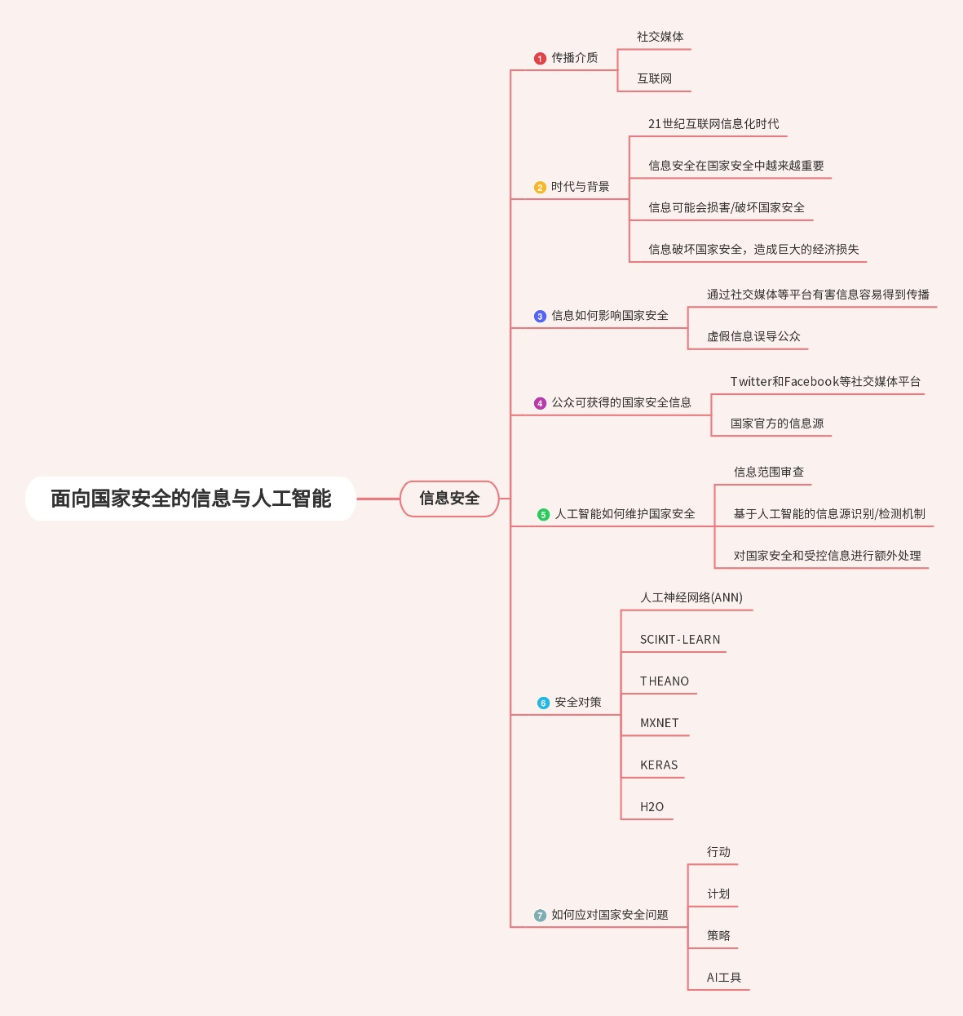
人工智能安全与对策

Slide 9
关键技术
03
面向国家安全的信息安全

Slide 10
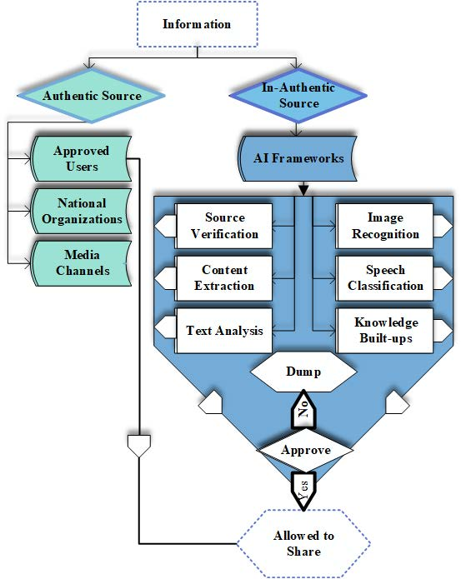
模型设计
信息来源于两种不同的源头：
1.真实来源，如批准用户、国家组织和政府控制的媒体渠道
2.非真实来源，如数百万社交媒体用户和私营信息广播集团
需要保证来源于非真实来源的信息源的服从于AI框架。
经过AI框架过滤和检查后，信息要么被批准要么被抛弃。模型中提出的人工智能框架可以解决虚假信息传播、反国家用户、稳定威胁、信息过滤等问题。该模型封装了每个信息上下文，即来源验证，内容和文本分析，图像和语音分类以及知识构建，所有这些都由人工智能机制提供支持。此外，它还可以帮助定位信息来源。在不真实的源可以执行某种操作之前，应该始终对它们进行检查。

Slide 11
应用实例
04
基于人工智能的聊天生成预训练变压器在网络安全中的作用

Slide 12
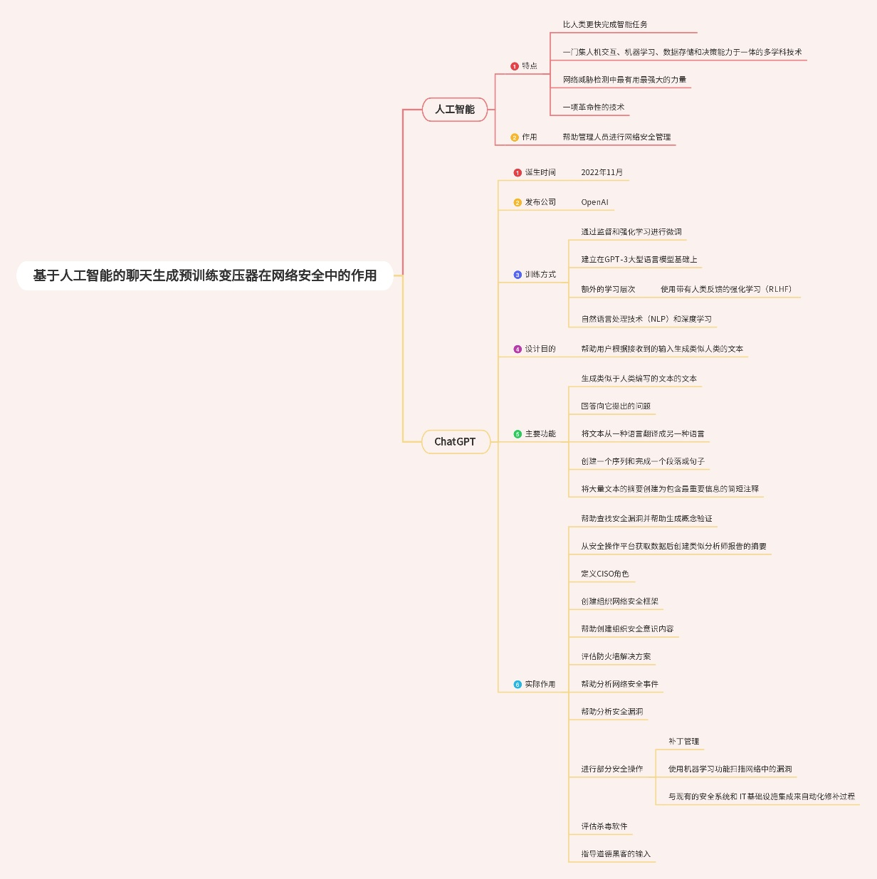
基于人工智能的聊天生成预训练变压器的作用

Slide 13
THANKS
基于人工智能的信息安全
杨孟衡
www.uestc.edu .cn

